Slide 1
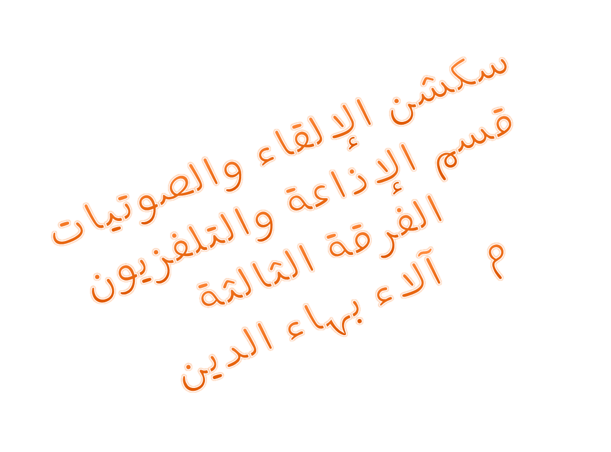

Slide 2
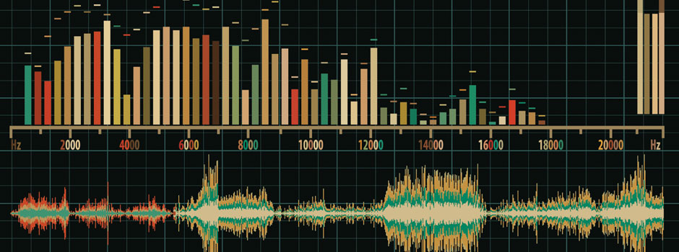
الصوت الإذاعي

Slide 3

حاول ان تجرب سماع جيرانك، بعضهم يتحدث بسرعة والبعض الٓاخر ببطء. وهذا ما يميز البشر. وفي الاذاعة يجب ايجاد الوسط بين الاثنين.
القاعدة الٔاولى: تحدث لشخص ما
انت لست في ساحة عمومية تلقي خطابا، انت تتحدث لشخص ما، ارفع عينيك من وقت لٓاخر عن الورقة وانظر الى الفتي خلف الزجاج. ٕانه مستمعك الٔاول وصديقك. يمكن ان يطلب منك القراءة ببطء لٔاننا نتحدث في الٕاذاعة بشكل ٔابطء من الحياة العادية.
القاعدة الثانية: اكتب لتتكلم
هناك موسيقى للغة الشفوية تختلف عن اللغة المكتوبة. لذلك يستحسن ان تهمس الجمل التي تكتبها فسترى انك ستجد اسلوبا بسيطا يقترب من طريقة كلامك ويجنبك التردد والتمتمة.

Slide 4
القاعدة الثالثة: ٔاخرج صوتك
يسطر علينا الخجل في المرات الٔاولى اما الميكروفون، فنقٔرأ النص كما ٔاننا نقرٔا لأنفسنا، فيبدو الصوت كٔئيبا بلا بريق. انزع النص واطلب من الشخص اعادة ما قاله سترى الفرق واضحا. يستعيد الشخص صوته الطبيعي. ٕاخراج الصوت لا يعني الصراخ ولكن ايجاد الوسط بين الصوت الطبيعي والنغمة المناسبة لقراءة الٔاخبار.
القاعدة الرابعة: تمرن
هناك تقنيات لطريقة الالقاء كٔان تقرٔا نصا وتضع قلما بين اسنانك. يساعد ذلك على النطق الجيد للحروف وتقوية عظلات الشفاه. يجب اعادة سماع ما نقوله ومشاهدة صوتنا وكٔانه شئي. يمكن ان نطلب مساعدة ممثل ٔاو زميل او رٔييس التحرير، فالاذاعة فريق ويجب ان يساعد بعضنا بعضا لنتطور.

Slide 5
القاعدة الخامسة: تذوق
انها القاعدة الٔاهم سواء بالنسبة للصحفيين المبتدٔيين او المحترفين ذوي خبرة. قبل التحدث على الهواء يجب اعادة قراءة نشرة الاخبار او المختصرات او التقرير بصوت عال. يسمح ذلك باحماء فمك وحبالك الصوتية. فستنطبع في مخيلتك موسيقى نصك. وعند قراءته على الهواء يبدو سلسا لٔانك حفظته. بعض مقدمي الاخبار يدلكون افواههم قبل الدخول الى الاستوديو ويشربون بعض الماء لتفادي جفاف الحلق. الاذاعة مثل الرياضة: احماء وتمديد للعظلات قبل الدخول الى الملعب.
القاعدة السادسة: لا تٔاكل الميكروفون
نتكلم على بعد 20 سنتيمتر من الميكروفون. نضع السماعة على اذن واحدة فقط حتى نسمع انفسنا كما في الحياة الطبيعية، اما الاذن الثانية فنتركها لسماع الٔاوامر والمراقبة.

